Slide 1
Étel Projekt - Második Mérföldkő Bemutató
Projekt összefoglaló a második mérföldkőről

Slide 2
Class Diagram
A Class diagram a projektben használt osztályokat, interfaceket és azok tulajdonságit, metódusait, kapcsolatait jeleníti meg. Az <<Entity>> osztályok az adatok eléréséért és biztonságos módosításáért, a <<Control>> osztályok a logikai kapcsolatok, viselkedés megvalósításáért, a <<Boundary>> osztályok pedig ezen kettő összekapcsolásáért, a felhasználó felé való kommunikálásért felelnek.

Slide 3
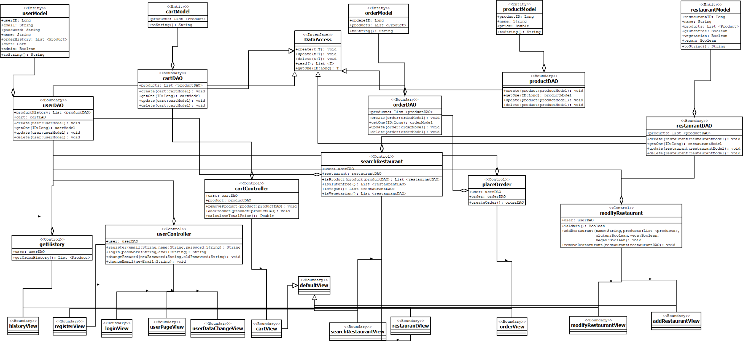
Class Diagram

Slide 4
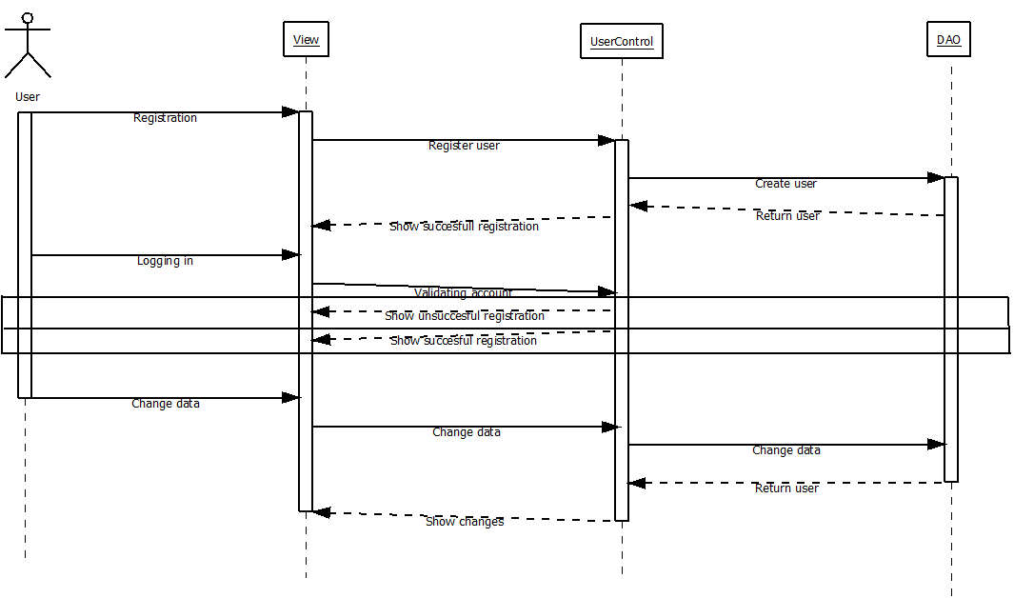
Sequence Diagram - Felhasználói Profil Interakció
A sequence diagram az idő függvényében mutatja meg a program működését, a kapcsolatok rendszerét. Ebben az ábrán a felhasználó saját profiljával való interakciót láthatjuk.

Slide 5
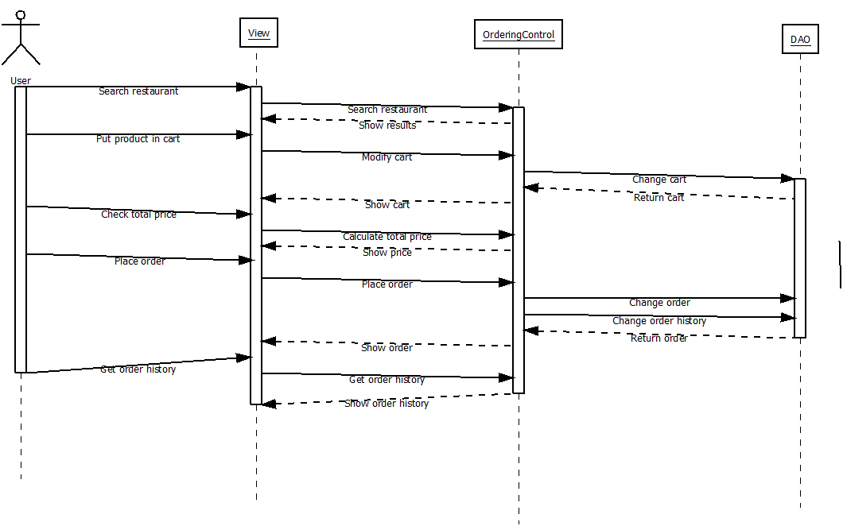
Sequence Diagram - Rendelési Folyamat
Ebben az ábrán a rendelési folyamat látható, szintén az idő függvényében bemutatva.

Slide 6
Képernyőtervek Inspirációi
Az inspirációk forrásai a képernyőtervek készítésekor:
- Wolt
- Foodora
- Uber Eats
- Deliveroo
- DoorDash
- Just Eat

Slide 7
Képernyőtervek Részletezése
A tervezéshez a canva.com oldal került felhasználásra, mivel ingyenes, és az elkészült tervek ingyenesen letölthetők. Sok hasznos funkcióval rendelkezik, ami nagyban megkönnyítette a grafikai tervezést.
Összesen 16 képernyőterv készült el, de még tervben van minimum 2. A bemutató rendre az alábbiakat tartalmazza:
- landing page
- bejelentkezési felület
- regisztrációs felület
- admin felület
- felhasználói felület

Slide 8
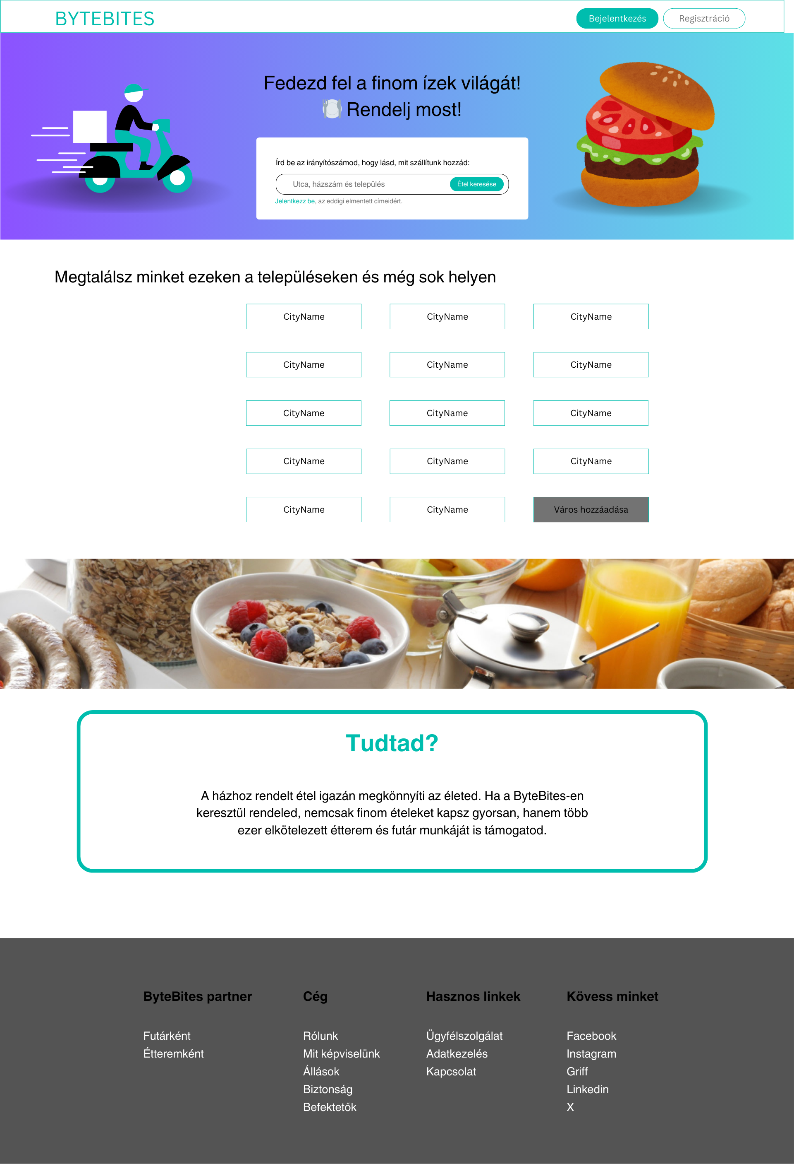
Landing Page

Slide 9
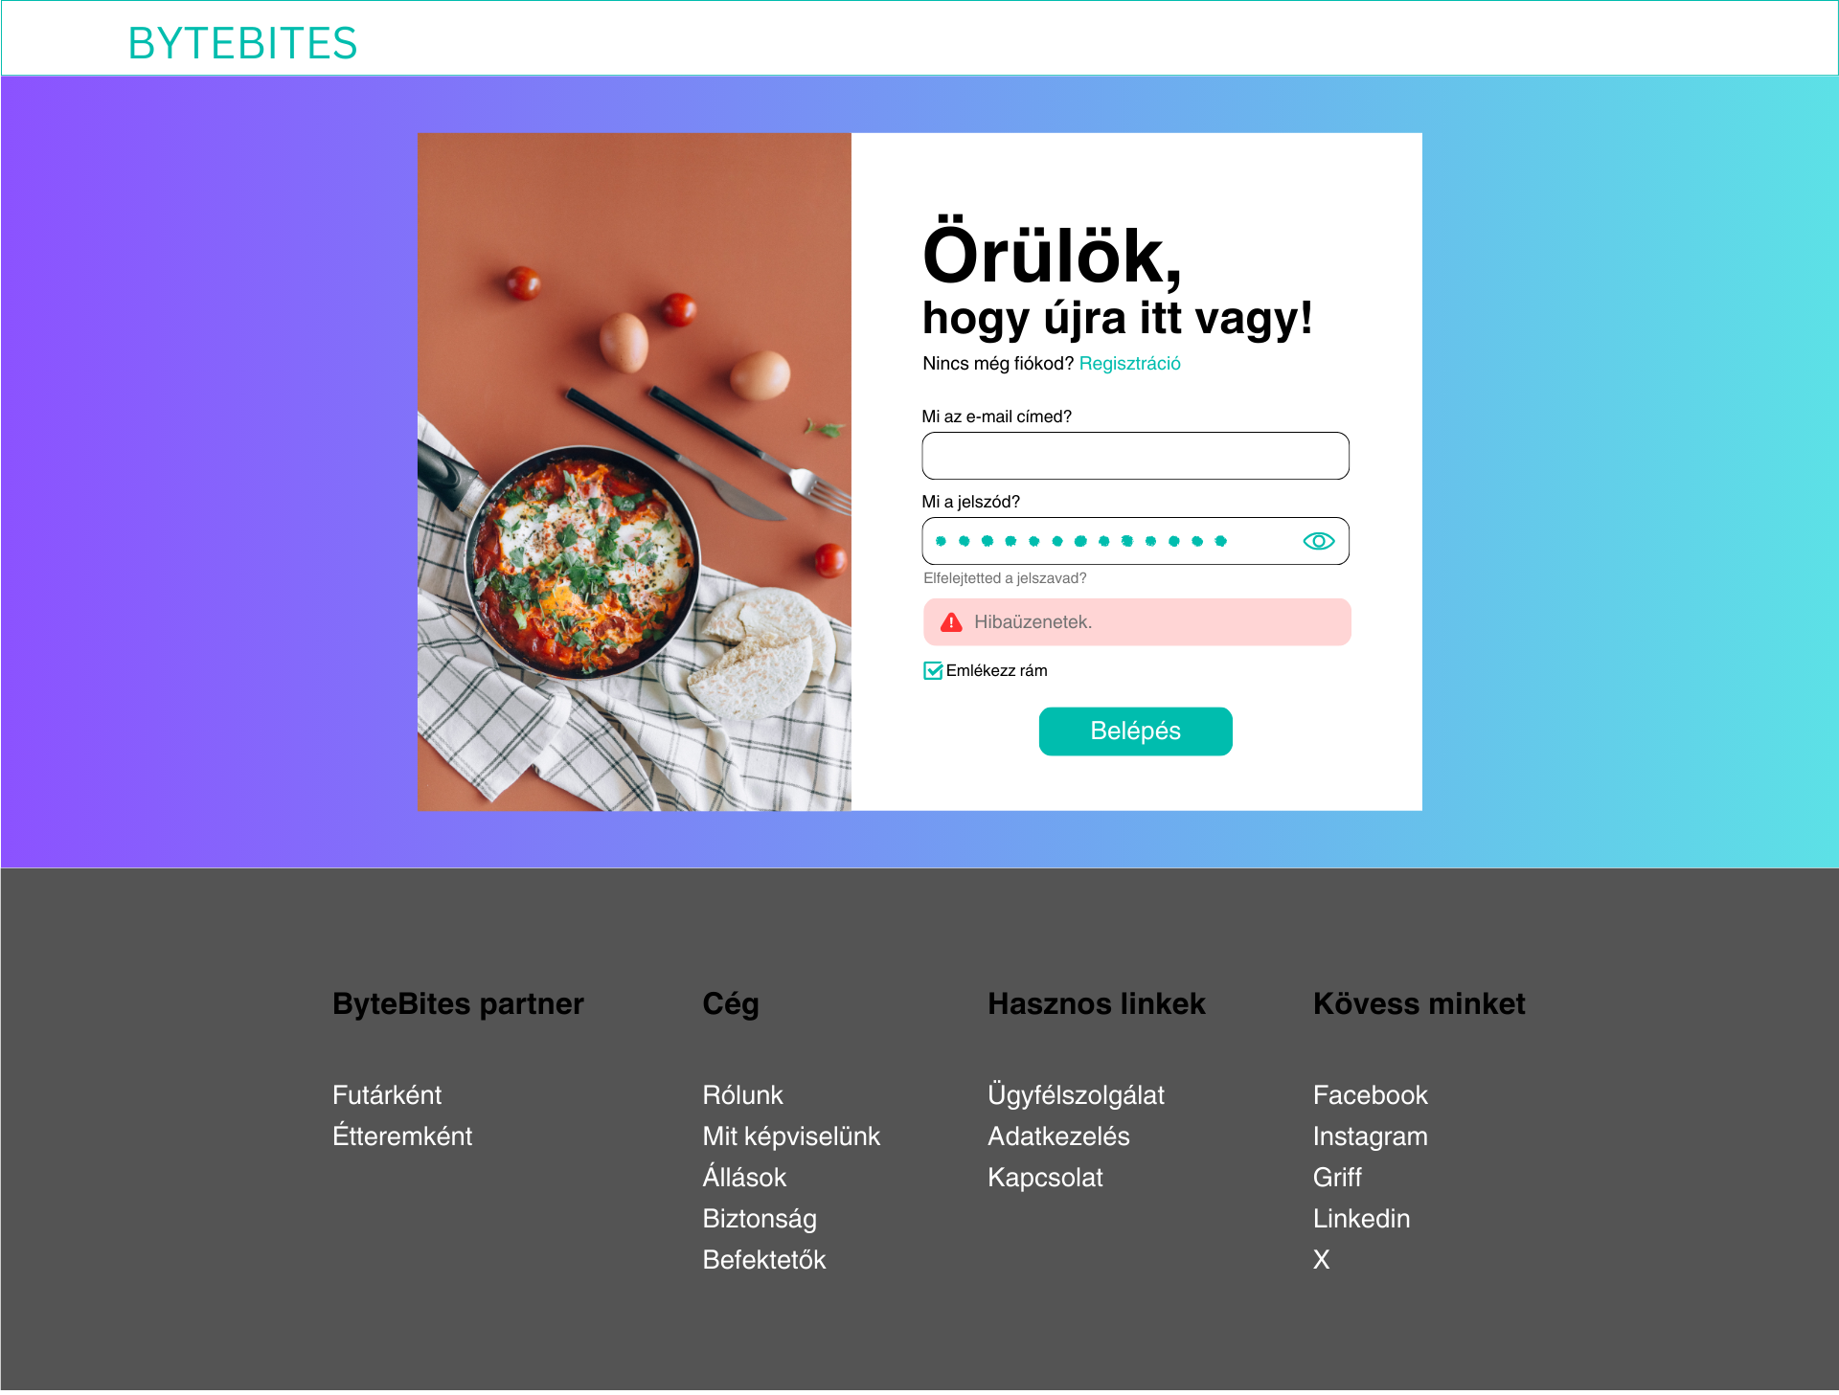
Bejelentkezési felület

Slide 10
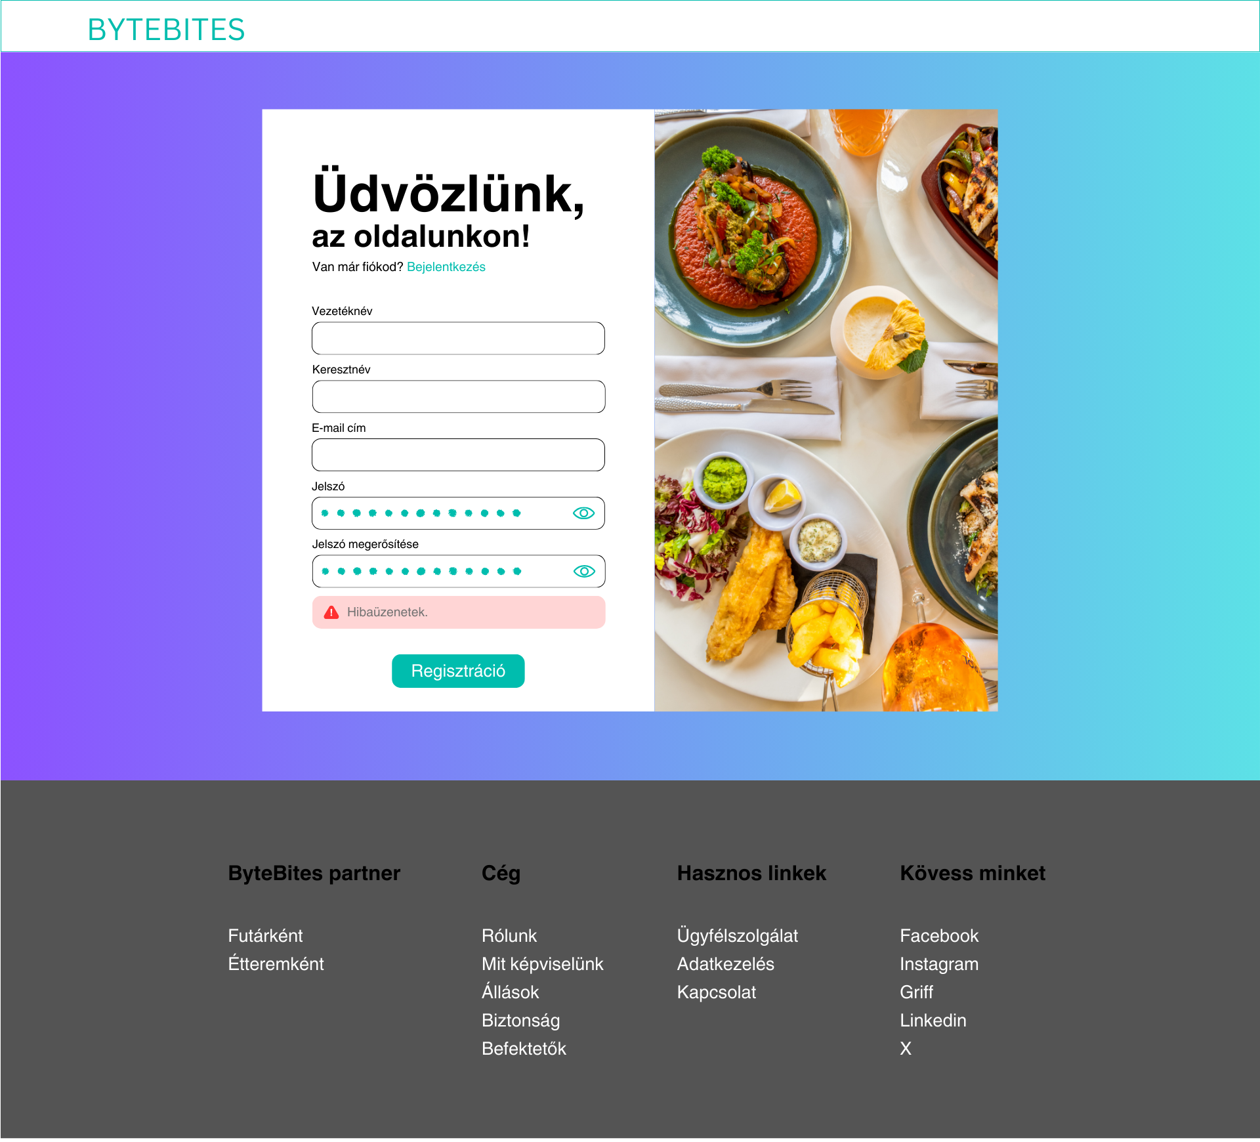
Regisztrációs felület

Slide 11
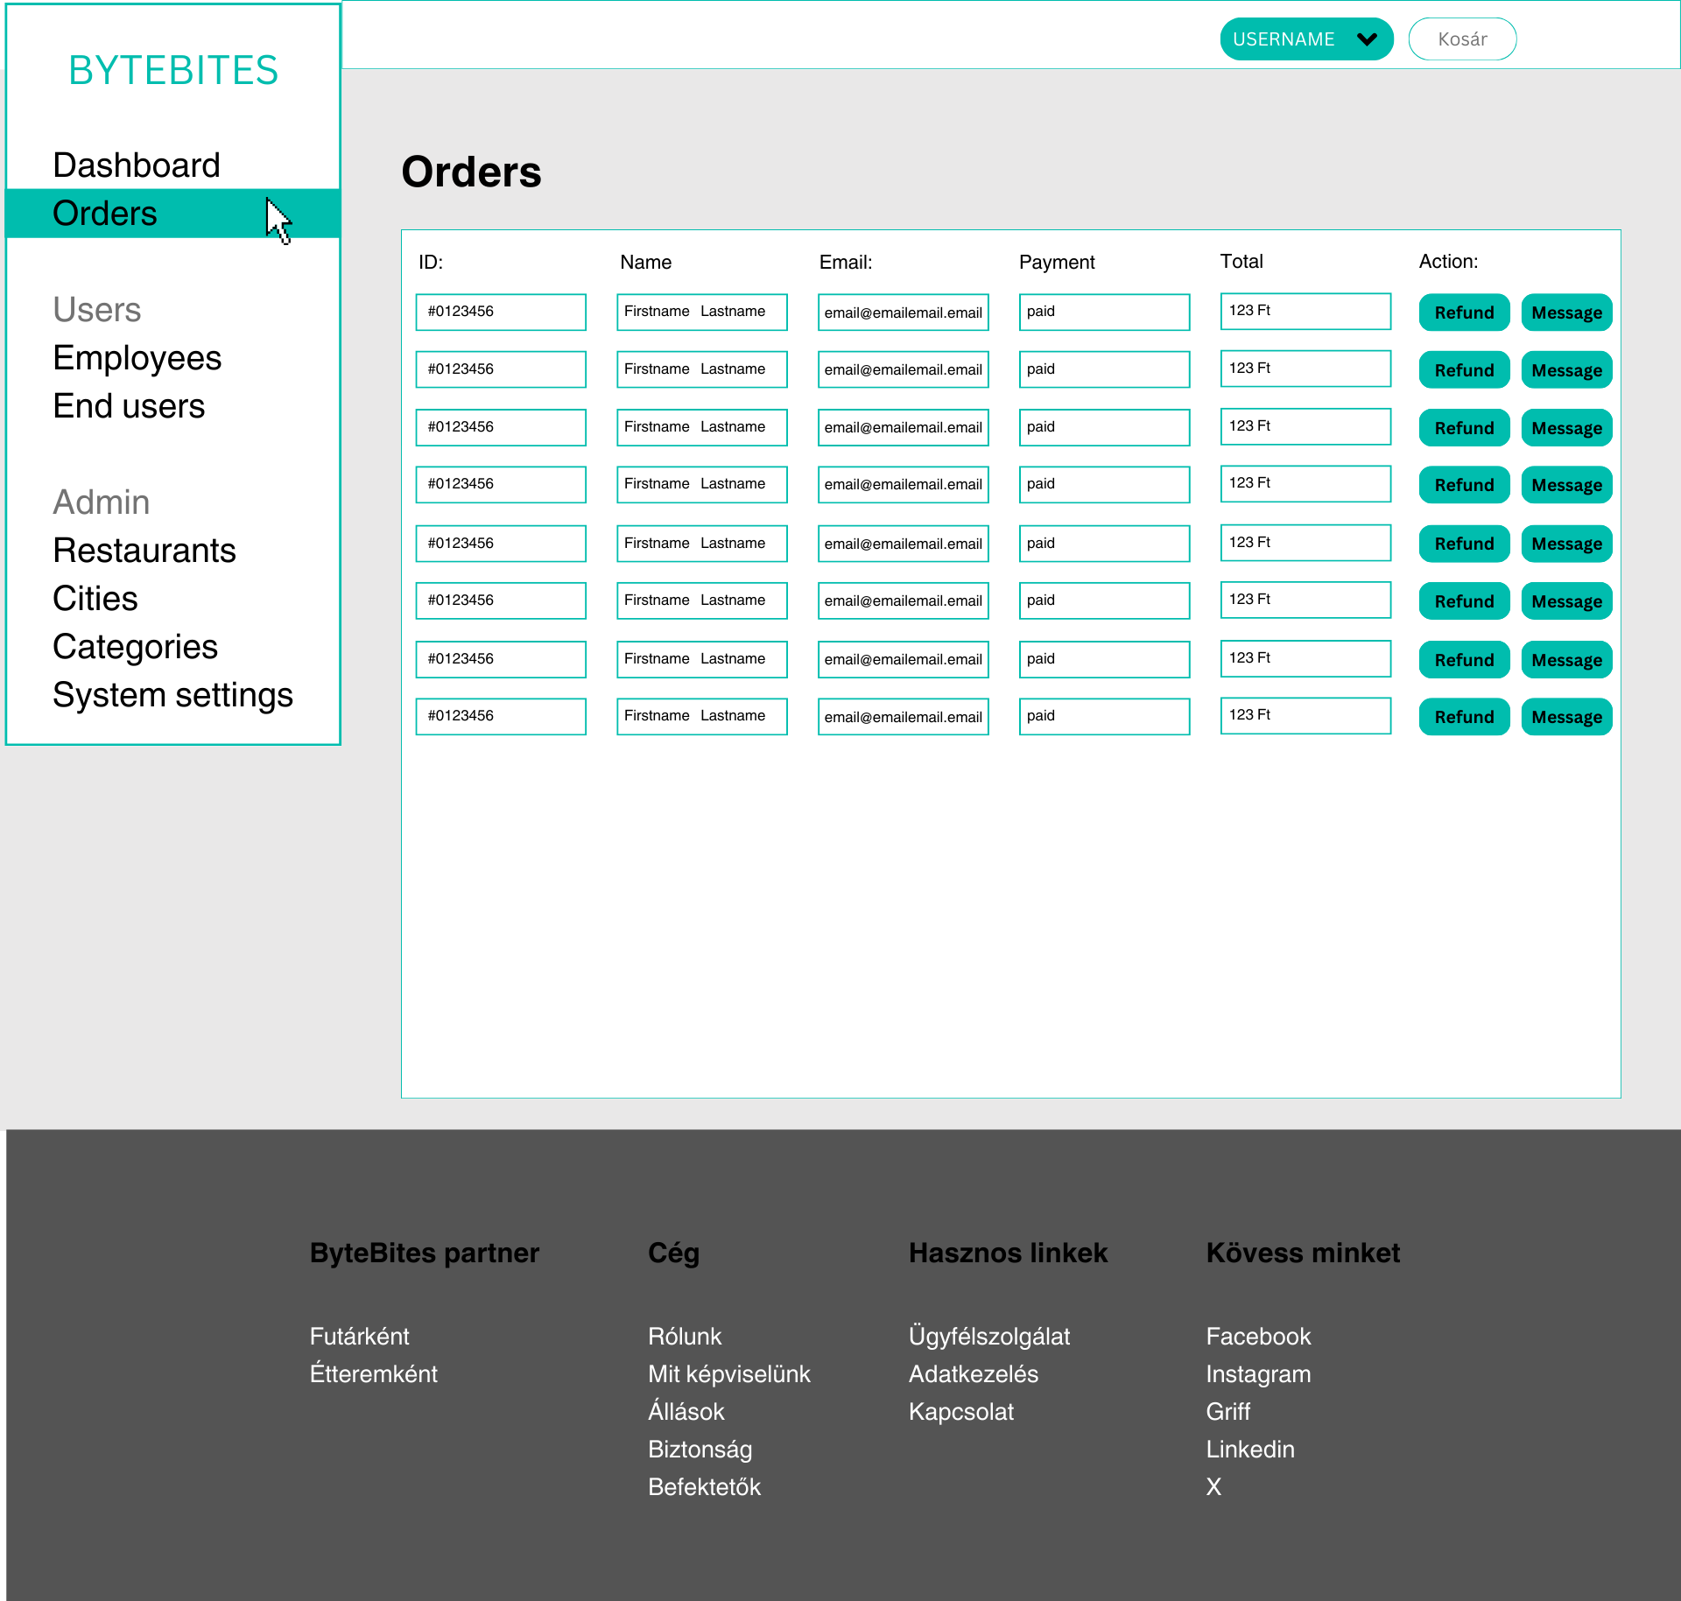
Admin felület

Slide 12
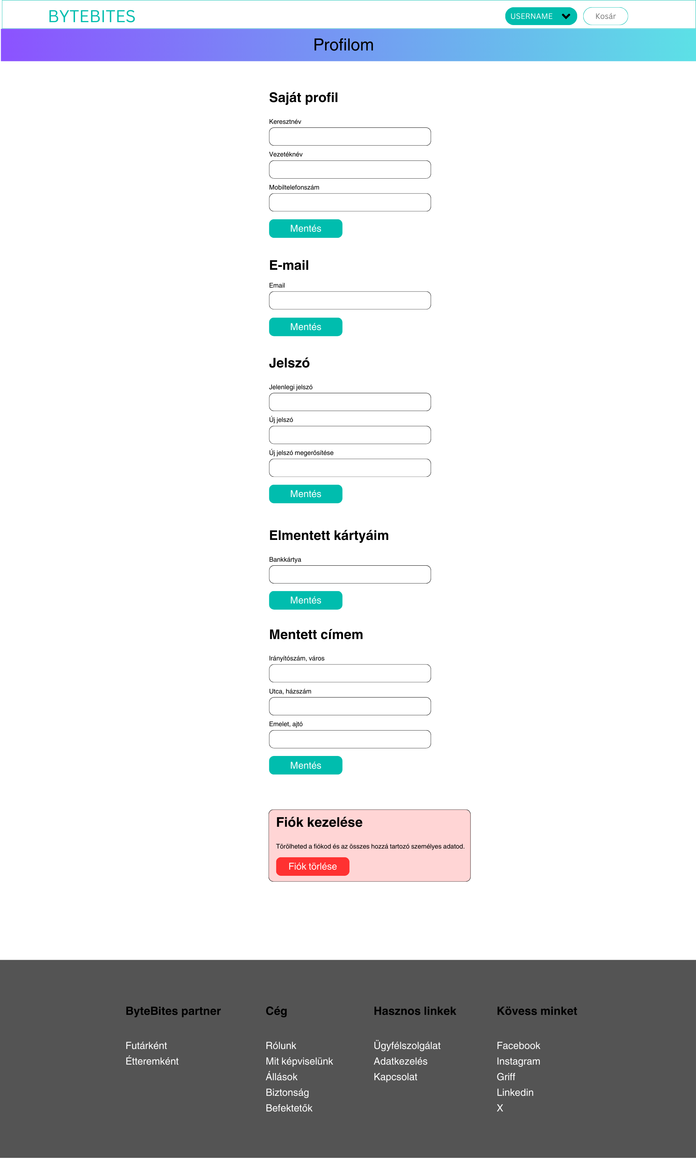
Felhasználói felület

Slide 13
Egyed-Kapcsolat Diagram
Az egyed-kapcsolat diagram az adatbázis tervezést segíti, mivel bemutatja a rendszer egyedeit és kapcsolataikat, grafikusan ábrázolva. A diagram tartalmazza az Address, Allergens, Cart, Category, City, Dish, Favourites, Menu, Order, Order_Items, Payment, Restaurant, User entitásokat.

Slide 14
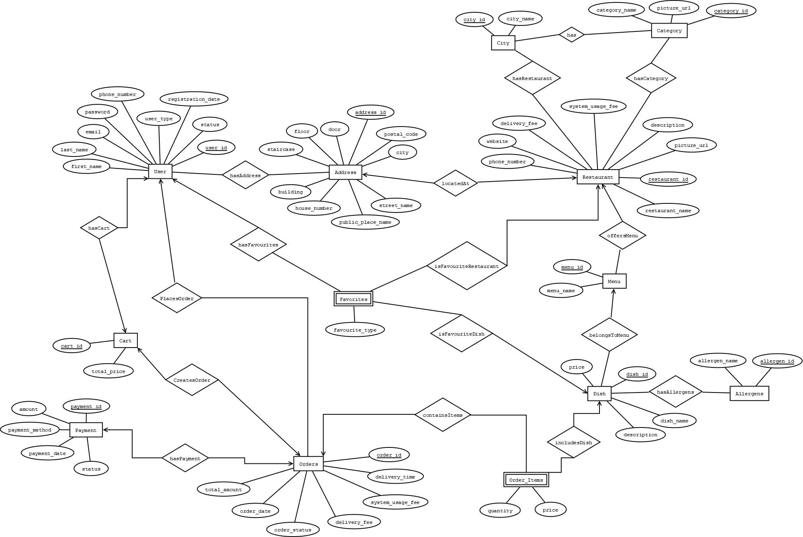
Egyed-Kapcsolat Diagram

Slide 15
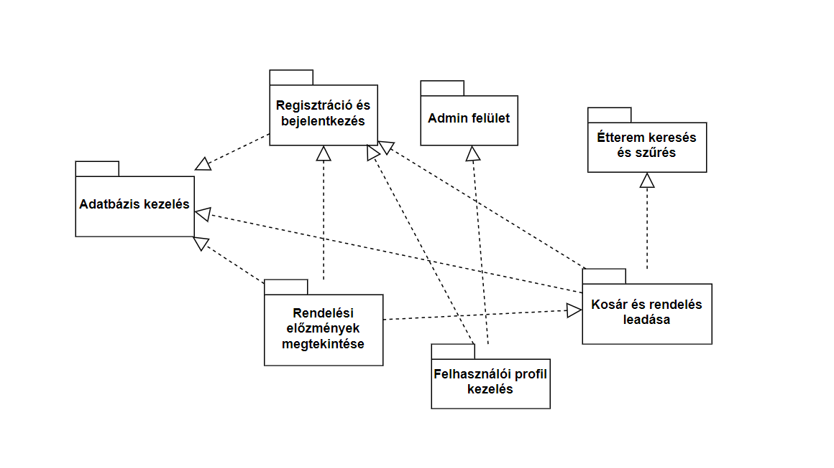
Package Diagram
A Package diagram azt mutatja meg, hogy egy szoftverben hogyan szerveződnek a különböző modulok vagy komponensek, és milyen kapcsolatok vannak köztük. A nyilak a függőségeket jelölik.

Slide 16
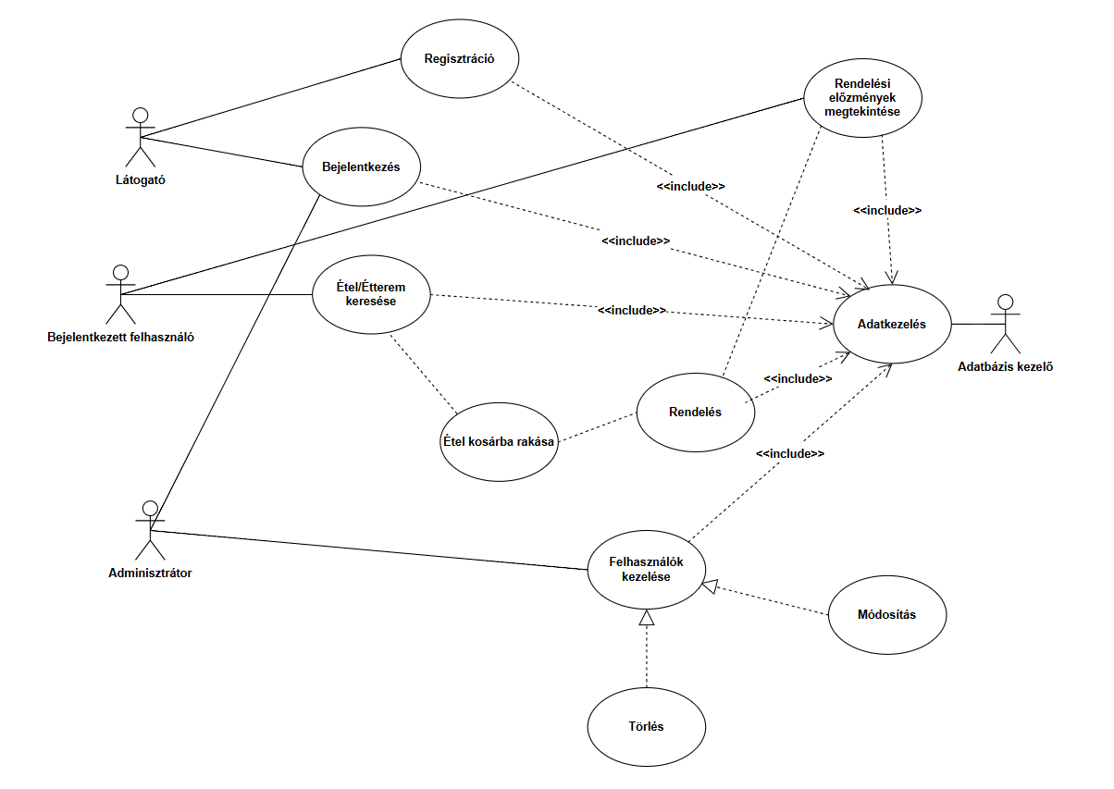
Use Case Diagram
A Use Case diagram egy rendszer funkcióit, ezek használóit és köztük fennálló kapcsolatokat ábrázolja. Az <<include>> azt jelenti, hogy a nyíl hegyénél lévő funkció, mindenképpen lefut a nyíl másik végén lévő funkció előtt.

Slide 17
Köszönjük a figyelmet!

